Slide 1
第四章 随机变量数字特征作业
总分: 84
*此封面页请勿删除，删除后将无法上传至试卷库，添加菜单栏任意题型即可制作试卷。本提示将在上传时自动隐藏。

Slide 2

单选题
4分
1.设(X, Y)服从二元正态分布, 则下列说法中错误的是( ).
A
(X, Y)的边缘分布仍然是正态分布
B
X与Y相互独立等价于X与Y不相关.
C
(X, Y)是二维连续型随机变量.
D
由(X, Y)的边缘分布可完全确定(X, Y)的联合分布.

Slide 3
单选题
4分
2.在下列结论中, 错误的是( ).
A
若X~B(n,p), 则 E(X)=np
B
若X~U(-1,1), 则 D(X)=0
C
若X~P(λ), 则 E(X)=D(X)
D
若X~N(μ,σ²), 则 (X-μ)/σ~N(0,1)

Slide 4
单选题
4分
3.设X与Y相互独立，且都服从X~N(μ,σ²), 则有( ).
A
E(X-Y)=E(X)+E(Y)
B
E(X-Y)=2μ
C
D(X-Y)=D(X)-D(Y)
D
D(X-Y)=2σ²

Slide 5
单选题
4分
4.已知随机变量X的数学期望E(X)和方差均存在，则下列式子不成立的是( ).
A
E[E(X)]=E(X)
B
E[X+E(X)]=2E(X)
C
E[X-E(X)]=0
D
D[E(X)]=E(X)

Slide 6
单选题
4分
5.已知X和Y为两个任意随机变量，如果E(XY)=E(X)E(Y)，则 ( ).
A
D(X+Y)=D(X)+D(Y)
B
D(XY)=D(X)D(Y)
C
X和 Y相关
D
X 和Y相互独立

Slide 7
单选题
4分
6.设随机变量X和Y都服从正态分布，且它们不相关，则( )
A
X与Y一定独立
B
(X,Y)服从二维正态分布
C
X与Y未必独立
D
X+Y服从一维正态分布

Slide 8
单选题
4分
7.设随机变量X和Y的方差有在且不等于0,则D(X+Y)=D(X)+D(Y)是X和Y( )
A
不相关的充分条件，但不是必要条件
B
独立的充分条件，但不是必要条件
C
不相关的充分必要条什
D
独立的充分必要条件 y不相

Slide 9
单选题
4分
8.设X是离散型随机变量, P{X=x₁}=2/3, P{X=x₂}=1/3, 且x₁<x₂, 又已知E(X)=4/3, D(X)=2/9, 则x₁ + x₂=( )
A
5/3
B
7/3
C
11/3
D
3

Slide 10
单选题
4分
9.已知随机变量X服从参数为1的指数分布，且Y=X+e^{-2X}，则E(X)=( ).
A
3/4
B
4/3
C
1/4
D
1/3

Slide 11
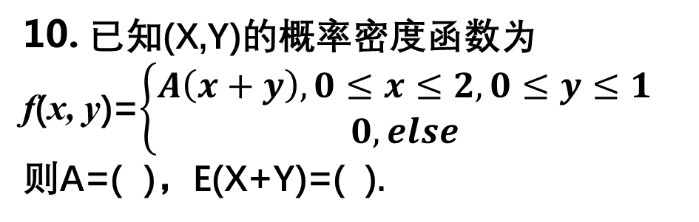
单选题
4分
10. 已知(X,Y)的概率密度函数为
f(x, y)=$\left\{\begin{matrix}A\left(x+y\right),0≤x≤2,0≤y≤1 \\ 0,else\end{matrix}\right.$
则A=( )，E(X+Y)=( ).
A
1/2, 5/4
B
1/3, 15/4
C
1/2, 16/9
D
1/3, 16/9

Slide 12
单选题
4分
11.设X与Y独立，且X~N(1,1),Y~N(1,3),则E(2X-Y)=( ),D(2X-Y)=( ).
A
2， 7
B
1， 4
C
1， 7
D
2， 4

Slide 13
单选题
4分
12.设X~N(0,4),Y=-2X+3000，则 E(Y)+D(Y)=
A
3016
B
2984
C
3000
D
16

Slide 14
填空题
8分
答案解析
13. 随机变量X的分布律P{X=0}=0.5,P({X=1}=0.25, P{X=2}=0.125,P{X=3}=0.125已知,则E(X)=( [填空1] ),D(X)=( [填空2] )。
填数字，
正常使用填空题需3.0以上版本雨课堂
可为此题添加文本、图片、公式等解析，且需将内容全部放在本区域内。正常使用需3.0以上版本

Slide 15
填空题
4分
答案解析
14.随机变量X的所有可能值为1和x，且P(X=1)=0.4, E(X)=0.1，则x= [填空1]
填分数
正常使用填空题需3.0以上版本雨课堂
可为此题添加文本、图片、公式等解析，且需将内容全部放在本区域内。正常使用需3.0以上版本

Slide 16
填空题
12分
15.设随机变量X的概率分布为P{X=0}=a, P{X=1}=0.1, P{X=2}=0.2, P{X=3}=0.4且E(X)=1.7，则 常数a= [填空1] ，b [填空2] ，D(X)= [填空3] 。
正常使用填空题需3.0以上版本雨课堂

Slide 17
填空题
8分
16.设随机变量X服从指数分布E(2),则E(X)= [填空1] ,D(X)= [填空2]
正常使用填空题需3.0以上版本雨课堂

Slide 18
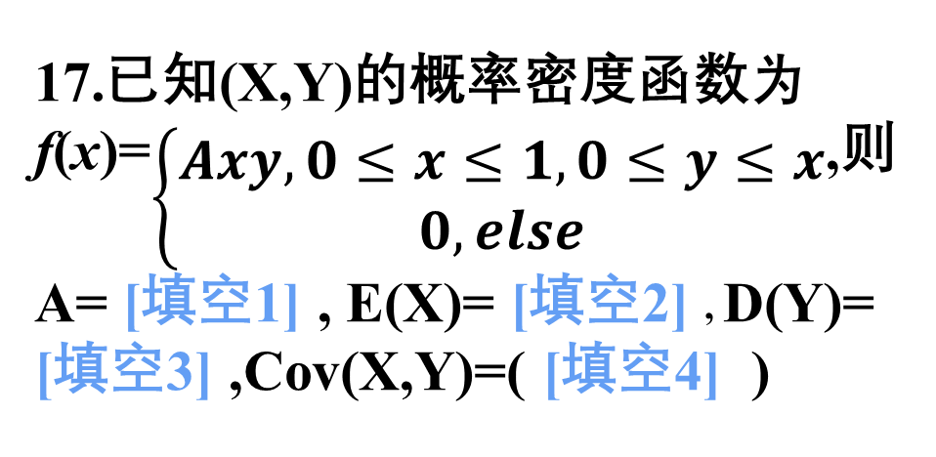
填空题
答案解析
0分
答案解析
此题未设置答案，请点击右侧设置按钮
如果答案：三分之一要写：“1/3” 的形式
17.已知(X,Y)的概率密度函数为
f(x)=$\left\{\begin{matrix}Axy,0≤x≤1,0≤y≤x \\ 0,else\end{matrix}\right.$,则A= [填空1] , E(X)= [填空2] , D(Y)= [填空3] ,Cov(X,Y)=( [填空4] )
正常使用填空题需3.0以上版本雨课堂
可为此题添加文本、图片、公式等解析，且需将内容全部放在本区域内。正常使用需3.0以上版本

Slide 19
填空题
4分
18.设X~P(5), 则 E(X)= [填空1] , D(X)= [填空2] 。
正常使用填空题需3.0以上版本雨课堂

